Slide 1



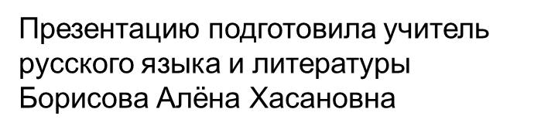
ЕГЭ-2020
Задание 23
Функционально-смысловые типы речи

Slide 2
Формулировка задания 23 ЕГЭ по русскому:
Какие из перечисленных утверждений являются верными? Укажите номера ответов.
В предложениях 1–4 представлено повествование.
В предложениях 16, 17 дано описание.
Предложение 25 указывает на причину того, о чём говорится в предложении 24.
В предложении 40 представлено рассуждение.
Предложение 45 содержит элементы описания.

Slide 3
Задание 23 проверяет знания по темам:
-Повествование, описание, рассуждения как типы речи.
-Логические связи между предложениями (причина, пояснение, следствие, дополнение и т.д.)

Slide 4
Алгоритм выполнения задания 23
Внимательно прочитайте формулировку задания. В качестве ответов необходимо выбрать ВЕРНЫЕ или ОШИБОЧНЫЕ утверждения. Чтобы не перепутать ответы, советуем верные утверждения помечать знаком "+", а неверные "-" .
Также следует обращать внимание и на сами утверждения, особенно на глаголы
"представлено" и "содержит". Представлено - это значит целиком, полностью. Содержит -
это значит есть элементы, но не во всем предложении/участке текста.
Для разграничения повествования, рассуждения и описания используйте теорию,
данную ниже.
Как проверить себя?
Повествование можно представить несколькими картинами подряд, в которых
происходит смена СОБЫТИЙ, как в комиксе.
Описание можно представить одной картиной (можно даже изобразить, как падают листья, показать цвета и т.д.).
Рассуждение нельзя представить при помощи картины.
4. Впишите цифры в бланк ответов.
Борисова А. Х.

Slide 5
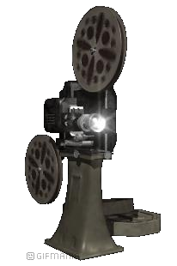



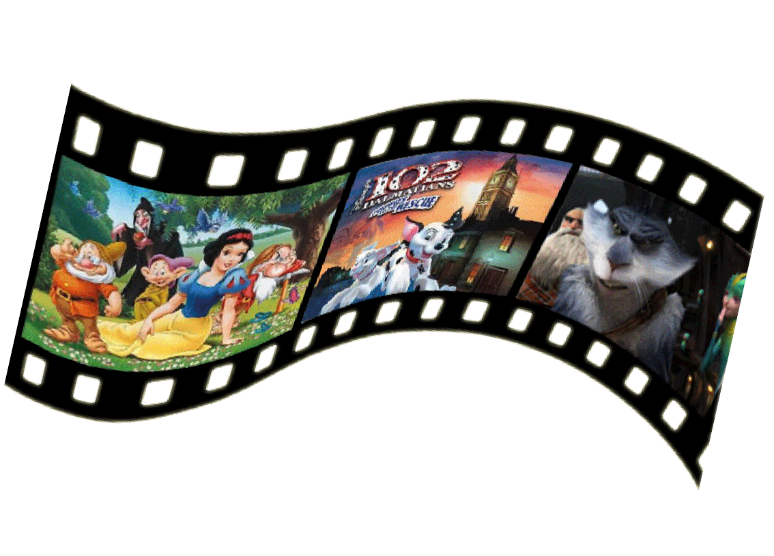
Типы речи
Повествование
Описание
Рассуждение

Slide 6
Описание
Описание — это тип речи,
при помощи
которого изображается како е-либо явление
действительности путем
перечисления
его постоянных или одновременно
присутствующих признаков
или действий (содержание описания можно передать на одном кадре фотоаппарата).
В описании больше всего используются слова, обозначающие качества, свойства предметов
(существительные,
прилагательные, наречия).

Slide 7
Повествование
Повествование — это тип речи, при помощи которого рассказывается о каких-либо событиях в их временной
последовательности;
сообщается
о последовательно
сменяющих друг друга действиях или событиях
В текстах
повествовательного типа особая роль принадлежит глаголам, особенно
в форме прошедшего времени несовершенного вида (приехал, увидел, разработал и т. д.).

Slide 8
Рассуждение
Рассуждение — это тип речи, при помощи
которого доказывается или объясняется какое-либо
положение, мысль;
говорится о причинах
и следствиях событий и явлений, оценках и чувствах
В текстах-рассуждениях особая роль принадлежит вводным словам,
указывающим на связь мыслей, последовательность изложения (во-первых, во-
вторых, итак, таким образом, следовательно, с одной стороны, с другой стороны), а также
подчинительным союзам со значением причины,
следствия, уступки (для того чтобы, вследствие того
чтобы, так как, хотя,
несмотря на то что и т. д.).

Slide 9
Практикум
В предложениях 7—10 содержится рассуждение.
(7)Но не надо думать, что чувство нежности принижает человека. (8)Наоборот. (9)Нежность идёт
сверху, она заботится о любимом, охраняет, опекает его. (10)А ведь опекать и охранять можно только существо
беззащитное, нуждающееся в опеке, поэтому слова
нежности — слова уменьшительные, идущие от сильного
к слабому.
Да, так как есть тезис, есть вводное слово «наоборот»

Slide 10
В предложениях 11—14 представлено повествование.
(11)Нежность встречается редко и всё реже. (12)Современная жизнь трудна и сложна. (13)Современный человек и в любви стремится прежде всего утвердить свою личность. (14)Любовь — единоборство.
Нет, это рассуждение о любви и нежности

Slide 11
В предложении 30 представлено описание.
(30)Женщина немолодая, сухая, лёгкая, с увядшим лицом
и тревожно-счастливыми глазами.
Да, это описание человека (женщины), есть эпитеты, даже оксюморон.

Slide 12
В предложениях 44—45 представлено повествование.
И вот как-то он выполз на террасу раньше обычного.
Она долго усаживала его, укрывала пледами, подкладывала подушки.
Да, это повествование. Картина движется, главная часть
речи – глаголы.

Slide 13
Предложения 57—58 содержат рассуждение.
(57)Она ничего не ответила. (58)Она только с трудом
проглотила воздух, крепко прижала руки к груди и огляделась кругом с такой болью и с таким отчаянием, точно искала помощи.
Нет, это повествование, так как главная часть речи глагол

Slide 14
Предложение 8 объясняет содержание предложения 7.
(7)Скука мало-помалу начинала томить меня, вначале она ныла несильно, как недолеченный зуб, потом боль стала нарастать и всё яростнее терзать мою душу. (8)Я страдал без книг, без телевизора, без друзей, уха опротивела мне, степь, утыканная оранжевыми камнями, похожими на
клыки вымерших рептилий, вызывала тоску, и даже далёкое поле жёлтого подсолнечника мне казалось огромным кладбищем, которое завалили искусственными цветами.
Да, так как 8 предложение объясняет, почему герою скучно, а про скуку сказано в 7 предложении.

Slide 15
В предложениях 26—27 содержится повествование.
(26)Наши тени — моя, высокая, и Мишкина, чуть меньше,
— пересекали берег. (27)В стороне горел костёр, ветерок
шевелил футболку, которая сушилась на верёвке...
Да. Это повествование, так как картина дана в
движении, главная часть речи глагол

Slide 16
В предложении 14 представлено описание действий персонажа.
(14)Тот, шатаясь на слабых ногах, тяжело осел на траву и
стал с жадной пронзительностью смотреть кругом, словно
чуял в летнем зное какой-то неотчётливый запах и пытался понять, откуда он исходит.
Да, это описание действий. Действие выражено в словах: шатаясь, осел, стал смотреть. Описание
выражено в словах: Тяжело, с жадной
пронзительностью. Есть сравнительный оборот, что тоже говорит о том, что здесь есть описание.

Slide 17
В предложении 45 представлено повествование.
(45)Я обязан это рассказать, потому что минувшее
посвятило меня в свою тайну, теперь мне нужно донести, как тлеющий уголёк, живое воспоминание о прошлом и не дать холодным ветрам вечности его погасить.
Нет, это рассуждение, так как есть союз потому что, то
есть довод и его объяснение.

Slide 18
В предложениях 11−12 содержится повествование.
(11)Схватив лук и стрелы, мы выскочили из палатки, чтобы дать отпор незваным гостям. (12)Возле пасеки остановилась «Волга».
Да, это повествование. Так как картина движется, главная часть речи глагол.

Slide 19
Предложение 23 содержит повествование.
(23)Если о сущности патриотизма размышляют люди, не испытывающие любви к родине, не знающие, что такое героизм, то это будет то же самое, как если бы о природе солнечного света философствовали морские скаты, коченеющие в кромешной тьме вечной подводной ночи.
Нет, это рассуждение, так как есть союзы если, то. Используется отвлечённая лексика: сущность,
патриотизм, родина, героизм

Slide 20
Предложение 8 подтверждает тезис, сформулированный в предложении 7.
3атем автор, доказывая тезис о том, что героическая
самоотверженность порождена не благородством, как это
принято думать, а неразвитостью личностного начала, приводит выдержки из прощального письма Ульяны Громовой.
Эта девушка во время Великой Отечественной войны стала одним из руководителей подпольной организации
«Молодая гвардия», куда входили люди, многим из которых не было и двадцати лет.
Нет, 8 предложение даже противоречит смыслу предложения 7.

Slide 21
В предложении 10 представлено повествование.
(10)Фашисты схватили подпольщиков, изуверски пытали их, а потом казнили.
Да, это повествование, так как главная часть речи здесь глагол.

Slide 22
В предложении 21 представлено рассуждение.
(21)Согласен, что каждый человек имеет право на свою точку зрения, знаю, что злейшим врагом всякого
прогресса являются не критики, а твердокаменные
«сторонники».
Да, это рассуждение, так как здесь есть союз что, картина не движется.

Slide 23
В предложении 3 представлено рассуждение.
(З)Одно дело, когда мы говорим о безгласной рыбе или о неспособном летать пресмыкающемся, и другое дело, когда у некоторых людей обнаруживается полная атрофия тех способностей, которые, казалось бы, свойственны
человеку по самой его сути.
Да, это рассуждение, в котором сопоставляются рыба и
человек

